Slide 1
Künstler trifft Künstler
GaudÍ und Gerhard Richter
Von Estelle Wolter, Marisol Hermes & Zineb Zerrifi

Slide 2
Inhaltsverzeichnis
Gaudí
Generelle Informationen
Beschreibung eines Fensters
Analyse eines Fensters
Beschreibung eines weiteren Fensters
Analyse des Fensters
Gerhard Richter
Generelle Informationen
Beschreibung der Fenster
Analyse
Vergleich anhand eines Dialoges
Fazit

Slide 3
Gaudí und Die Fenster der Sagrada FAMILIA generelle Informationen
Antoni Gaudí i Cornet
* 25. Juni 1852 in Reus/ Riudoms (Spanien) & † 10. Juni 1926 in Barcelona (Spanien) (74 Jahre)
Spanischer Architekt
war an Rheuma erkrankt (anstatt mit Kindern zu spielen, beobachtete er die Natur $→$naturgeprägter Architekturstil)
übernahm 1883 (mit 31 Jahren) Bauleitung der Sagrada Familia (1 Jahr nach der Grundsteinlegung)
war als neuromantisch/-gotische Kirche angesehen $→$ änderte dies
Fenster: Anspielung auf „Himmlisches Jerusalem“ dessen Mauergrundseine mit Edelsteine geschmückt sind
die Fenster wurden alle von Gaudí geplant und von Joan Vila i Grau vollendet
Starb an einem Verkehrsunfall (Straßenbahn erfasste ihn)

Slide 4
Fenster aus der Sagrada Familia
Beschreibung
die Fenster befinden sich rechts vom Altar
wurden 2010 fertiggestellt
3 rechteckige Fenster die sich oben zuspitzen
in den oberen Zwischenräumen der rechteckigen Fenster sind kleine Kreise
direkt über die rechteckigen Fenster befinden sich größere Kreise
in den Fenstern sind viele verschiedene Formen vorzufinden (Vierecke, Dreiecke, gerundete Formen)
mehrere warme Farbtöne (rot, orange, gelb)

Slide 5
Analyse
Elemente | Analyse
Form | untere Fenster: rechteckig & oben zugespitzt oben: große Kreise In Zwischenräumen: kleinere Kreise
Komposition | arbeitet viel mit Ecken & Kanten aber auch mit abgerundeten Formen
Farbe | warme Farbtöne wird von links nach rechts immer heller (mit leichten Übergängen) obere große Kreise: beinhalten zentrale Farben ohne Übergänge

Slide 6
Fenster aus der Sagrada Familia
Beschreibung
3 rechteckige Fenster die sich oben zuspitzen
in den oberen Zwischenräumen der rechteckigen Fenster sind kleine Kreise
Jeweils rechts und links von den kleineren Kreisen befindet sich ein kleines Dreieck, welches in Richtung der kleinen Kreise zeigt
direkt über die rechteckigen Fenster befinden sich größere Kreise
in den Fenstern sind viele verschiedene Formen vorzufinden (Vierecke, Dreiecke, gerundete Formen)
gemischte warme und kalte Töne:
Oberhalb: Blautöne (Dunkelblau, Hellblau, Türkis) & unterhalb: warme Töne (links: rot & rechts: gelb mit etwas grün)

Slide 7
Analyse
Elemente | Analyse
Form | untere Fenster: rechteckig & oben zugespitzt oben: große Kreise in Zwischenräumen: kleinere Kreise außen: kleine Dreiecke
Komposition | arbeitet viel mit Ecken & Kanten aber auch mit abgerundeten Formen
Farbe | warme & kalte Farbtöne wird von oben nach unten wärmer & von links nach rechts heller obere große Kreise: beinhalten Blautöne mit leichten Übergängen

Slide 8
Gerhard Richter und die Fenster im Kölner Dom generelle Informationen
Gerhard Richter
*09.02.1932 in Dresden & † (lebt noch), (momentan 87 Jahre alt)
deutscher Maler, Bildhauer & Fotograf
Geschenk an den Kölner Dom
Gestaltete die Südquerhausfasade

Slide 9
Fenster aus dem Kölner Dom
Beschreibung
Die 113 $m^{2}$ Fenster wurde 2006 fertiggestellt
Besteht aus 11500 Quadraten, aus mundgeblasenen Echt-Antik-Glas
Anordnung der Farben durch ein Zufallsgenerator & teilweise von Richter bearbeitet

Slide 10
Analyse
Elemente | Analyse
Form | ähnelt zwei Blumen (eine kleinere innerhalb der größeren) kleine abgerundete Dreiecke jeweils unten & oben rechts & links (nicht alle auf dem Foto sichtbar)
Komposition | mehrere kleine reihenweise angeordnete Quadrate
Farbe | die Farbauswahl scheint zufällig angeordnet zu sein ähnliche oder gleiche Farben sind unteranderem auch nebeneinander platziert Dynamik der Farbfelder verändert sich durch den Tageslauf gebrochenen Einfallswinkel des Sonnenlichtes

Slide 11
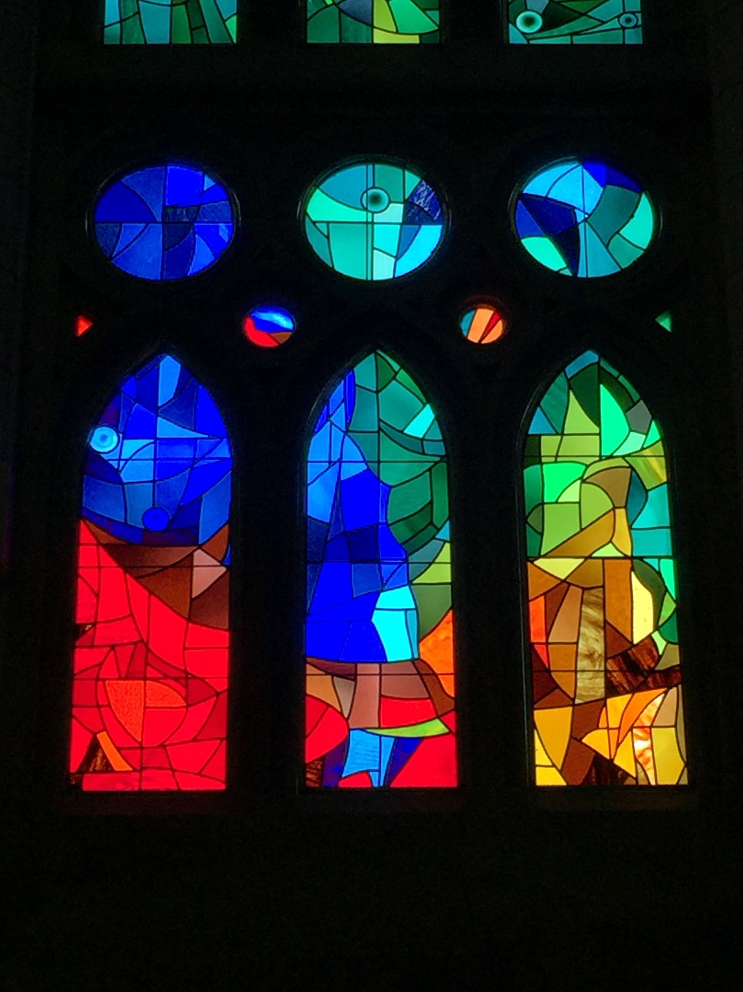
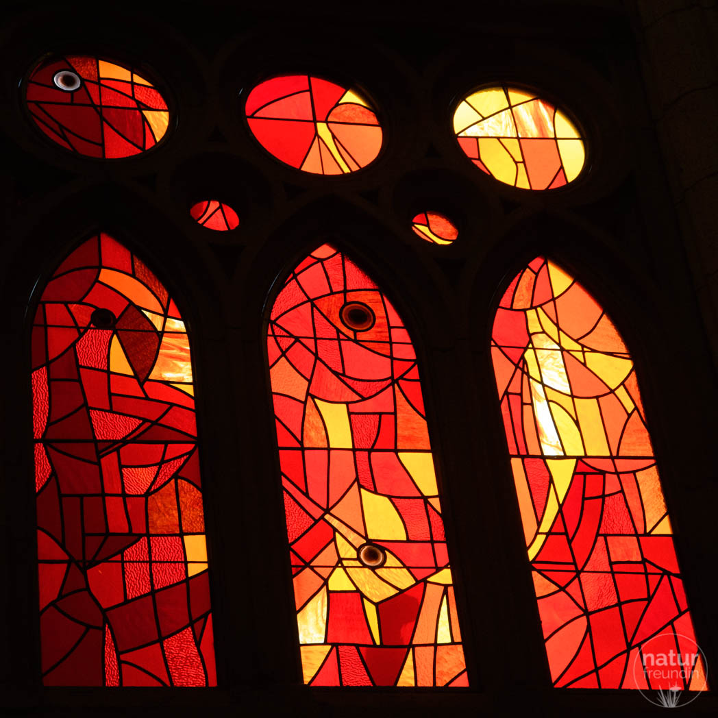
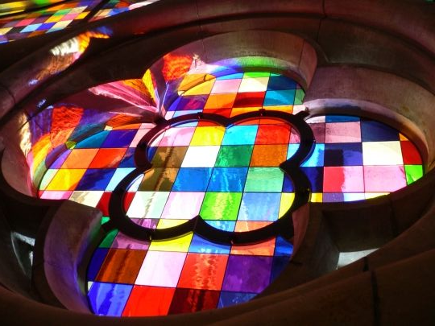
Vergleich anhand eines Dialogs
Warmer GaudÍ (W.G.), gemischter GaudÍ (G.G.) und Gerhard Richter(G.R.)
W.G.: Hallo zusammen! Ihr seid auch Künstler wie ich, oder nicht?
G.G.: Ja, klar! Ich bin ja schließlich du während einer anderen Zeit.
G.R.: In der Tat bin ich auch ein Künstler und das aus Deutschland! Ich spezialisiere mich jedoch auf Malerei, Fotografie und Bildhauerei. Was ist mit euch, meine Freunde?
W.G.: Wir sind Architekten aus Spanien!
G.G.: Was habt ihr vor kurzem fertiggestellt? Also ich habe ein paar Fenster für die Sagrada Familia geplant. Jedoch starb ich bevor ich sie verwirklichen konnte.
W.G.: Ja, ich auch! Ich plante Fenster mit warmen Rottönen. Ich habe gemerkt, dass sich unsere Fenster, bis auf die Farben, sehr ähneln.
G.G.: Ja, in der Tat! Meine Fenster sind von vielen verschiedenen Farben bestimmt. Sie reichen von warmen Rot- und Orangetönen aus einer Ecke, bis hin zu kalten Blau- und Grüntönen in einer anderen.
G.R.: Eure Fenster sind beide sehr bewundernswert! Was ich äußerst interessant finde ist, wie unterschiedlich unsere Fenster sind, jedoch trotzdem so einladend und farbenfroh.
W.G.: Wie sehen denn deine Fenster aus?
G.R.: Ich benutzte viele farblich unterschiedliche Quadrate, die ich durch einen Zufallsgenerator generierte, für den Kölner Dom, die dann 2006 fertiggestellt wurden. Zudem unterscheiden sich die generellen Formen unserer Fenster stark. Ich benutzte eher abgerundete, blumenähnliche Formen, während ihr mehr Ecken und Kanten benutzt habt.
G.G.: Ah ja, da hast du recht! Dies erkenne ich ebenfalls.
W.G.: Außerdem machen unsere Fenster eher einen kräftigen Eindruck, der sich durchsetzt, aufgrund von den auffälligen Farben. Dein Fenster, Richter, macht eher einen ruhigen, durchlässigen und einladenden Eindruck.
G.R: & G.G.: Genau!
G.R.: Wie läuft es momentan so in eurem Leben?

Slide 12
Vergleich anhand eines Dialogs (2)
Warmer GaudÍ (W.G.), gemischter GaudÍ (G.G.) und Gerhard Richter(G.R.)
G.G.: Wir ruhen seit dem 10. Juni 1926 in Frieden, in unserer Kirche, die Sagrada Familia. Wir starben an einem Verkehrsunfall. Leider wurden wir von einer Straßenbahn getroffen und uns wurde zu spät geholfen. Zudem hatten wir während unseres Lebens Rheuma, welches auch der Grund war, weshalb wir Interesse an Architektur entwickelten. Wie ist es dir ergangen?
G.R.: Mein tiefstes Beileid, meine Freunde! Ich bin mit 87 Jahren immer noch am Leben.
W.G.: Das freut uns sehr! Noch viel Erfolg in deinem Leben und in deiner Karriere! Wir müssen nun Abschied nehmen. Auf Wiedersehen!
G.R.: Es war schön euch kennengelernt zuhaben, ich konnte viel von euren Werken lernen! Auf Wiedersehen und ruhet in Frieden!

Slide 13
Fazit
Zusammenfassend kann man sagen,…
dass obwohl die 3 Fenster sehr unterschiedlich sind, ähneln sie sich trotzdem (z.B. Bunte Farben)
dass die Fenster unterschiedliche Formen haben
dass die Künstler unterschiedliche Herangehensweisen hatten
dass die Fenster, sowohl wegen der unterschiedlichen Herkunftsländer der Künstler, als auch aufgrund ihrer Lebenserfahrung, anders geprägt sind und sie verschiedene Stile vorweisen

